Slide 1
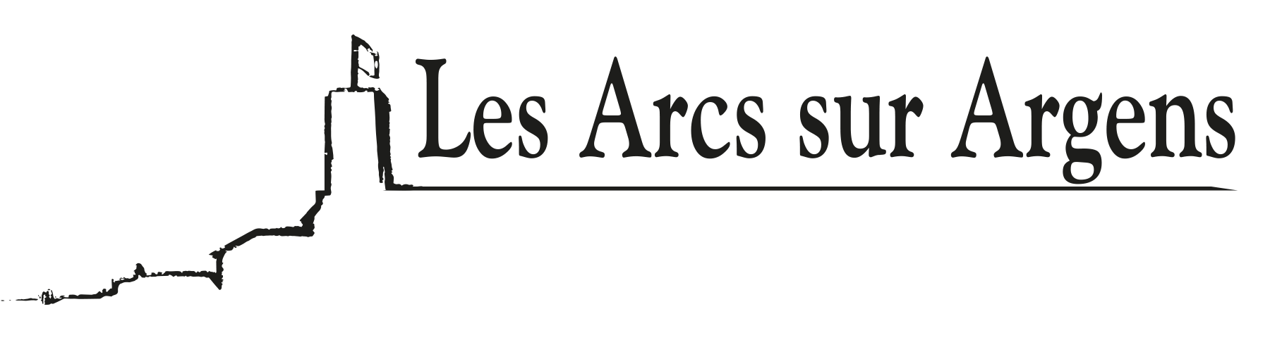

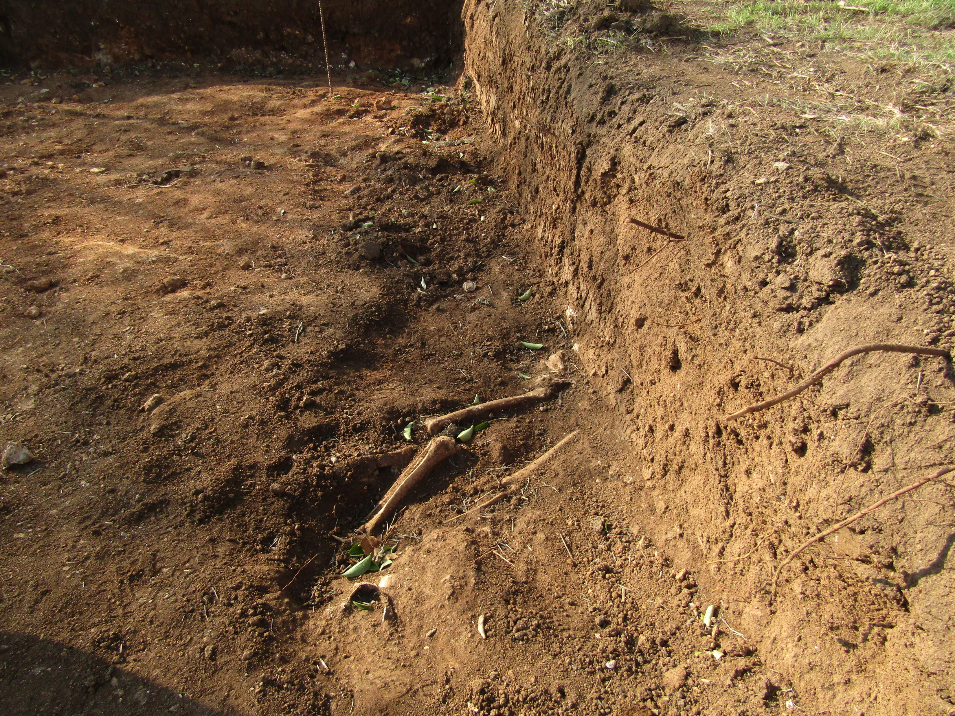
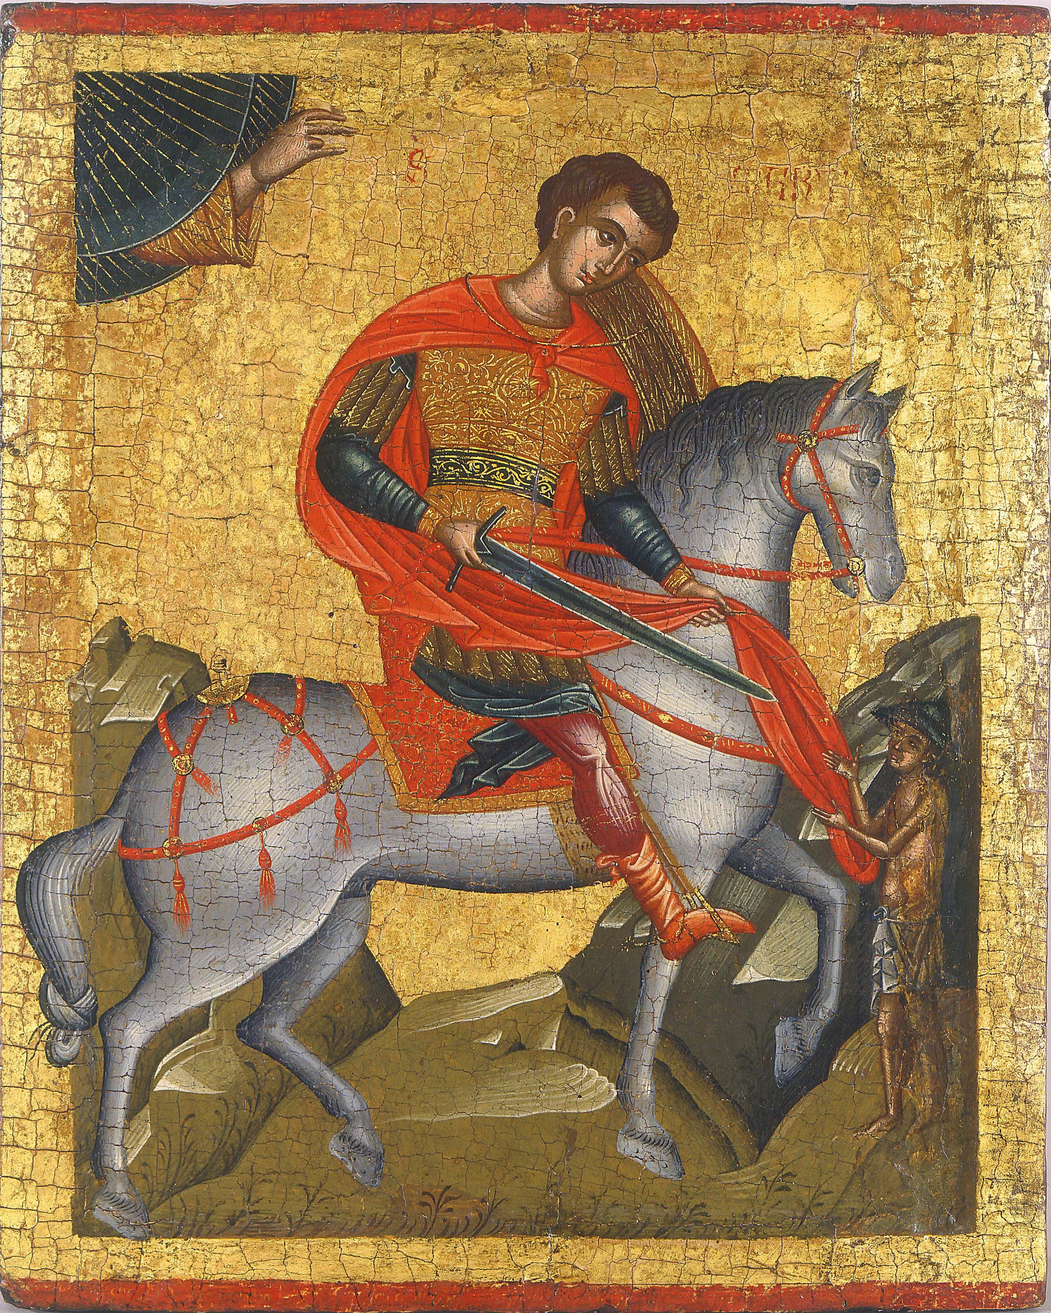
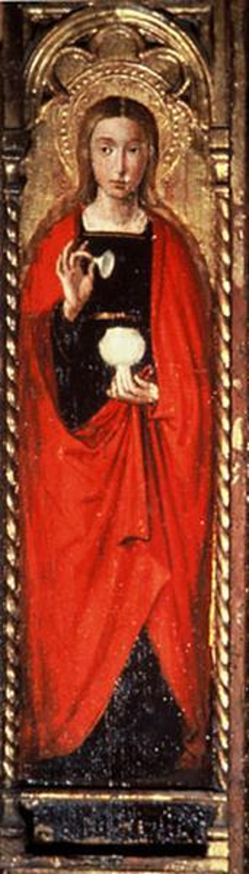
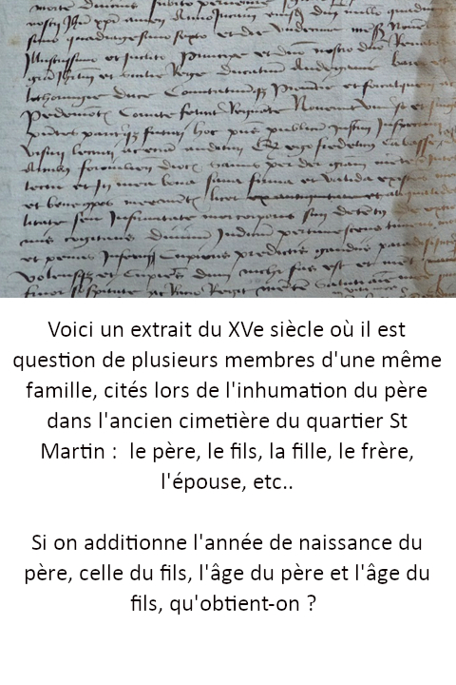



Les quartiers
Bienvenue sur la plaque de Saint Martin
En résumé
Il y a confusion dans les textes entre la chapelle Saint Martin et la chapelle Sainte Magdeleine….
Pour en savoir plus …
En résumé
Né en Pannonie (Hongrie actuelle) vers 316, militaire romain devenu évêque en 370, Martin est …
Pour en savoir plus …
En résumé
Marie Madeleine se reconnait à sa beauté, à ses cheveux longs et dénoués et son attribut ...
Pour en savoir plus …
Pour les plus joueurs d’entre vous
Cliquez sur l’image pour avoir la réponse
Ville de Les Arcs sur Argens
Bastide Sainte
Cécile
Retrouvez toutes nos actualités
sur le site de la mairie des Arcs
ici

